Slide 1
GODALA

Slide 2
V Evropi najdemo godala že v 10. stoletju prišla pa so s srednjega vzhoda.
Družina godal je dobila svoje ime po načinu igranja z lokom, s katerim izvajalec vleče ali gode po strunah.
Godala so glasbila, pri katerih ustvarjamo zvok tako, da po strunah godemo z lokom, sestavljenim iz prožnega lesa na katerem je napeta konjska žima.
Pri nekaterih skladbah nanje tudi brenkamo- takšnemu izvajanju rečemo pizzicato (izgovori PICIKATO).
primer pizzicata:
https://www.youtube.com/watch?v=3CAXpuPqfv0
Med godala uvrščamo 4 instrumente, ki so po obliki enaki, razlikujejo pa se po velikosti, obsegu tonskih višin in zvočni barvi.

Slide 3

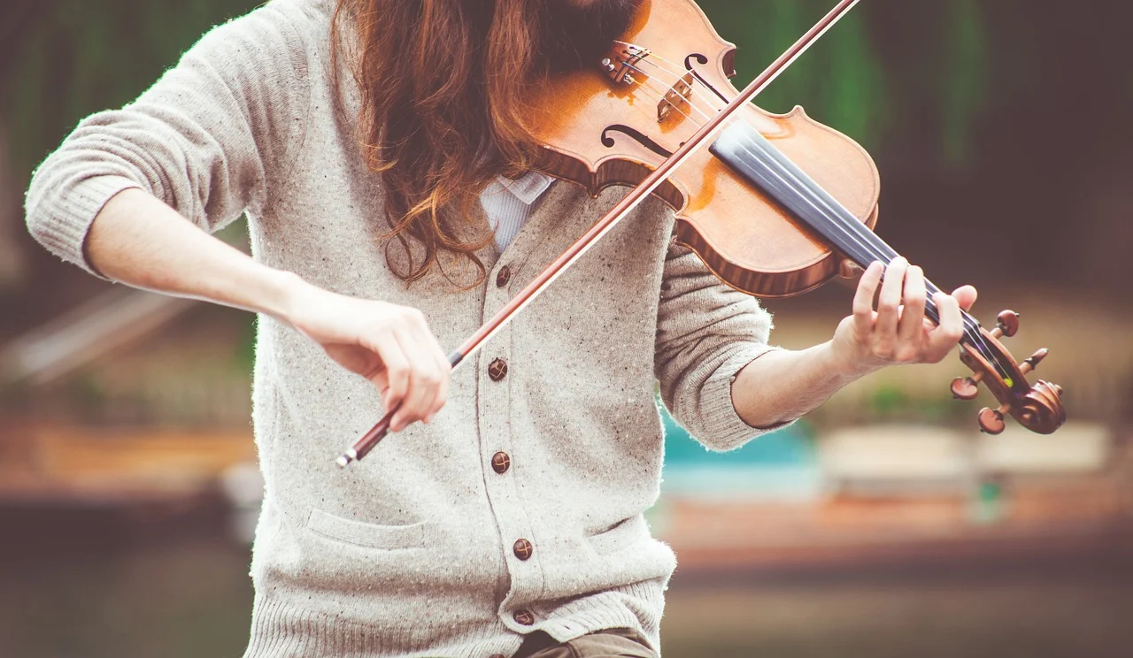
VIOLINA
Prvo godalo, ki ga bomo spoznali je violina.
Je najmanjša med godali, ki zveni v najvišjem obsegu.
Glasbeniku se imenuje violinist.
Pri igranju na violino uporabljamo lok.
Zgradba violine: vrat ( polž, vijaki, ubiralka s 4imi strunami) in telo( podbradek, kobilica in zvočnica).
(Zgradbo violine si oglej v učbeniku)

Slide 4
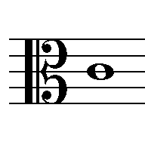
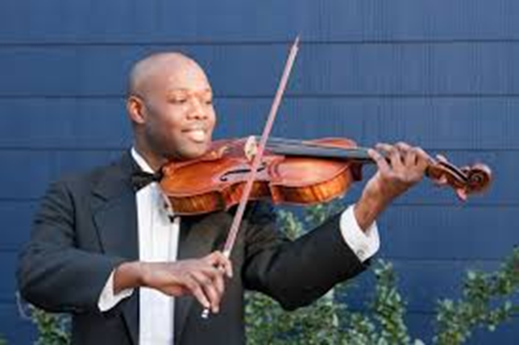
VIOLA
Viola je nekoliko večja od violine.
Viola igra nižje tone kot violina.
Ima mehkejši zvok kot violina.
Glasbenik se imenuje violist.
Če bi rekli da je violina podobna sopranskemu glasu, potem viola predstavlja alt.
Tudi v notnih zapisih jo označuje poseben altovski C-ključu.

Slide 5
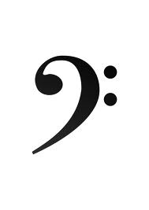

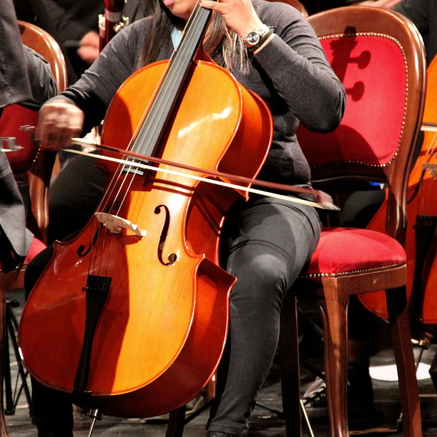
VIOLONČELO ali ČELO
Tretje godalo po velikosti je violončelo.
Njegov nižji tonski obseg poudarja v notnih zapisih basovski ključ, včasih pa tudi tenorski C-ključ.
Sestavni deli so isti kot pri violini in violi le da na koncu nima gumba, temveč nogo.
Glasbeniku, ki igra na violončelo rečemo violončelist ali čelist.

Slide 6
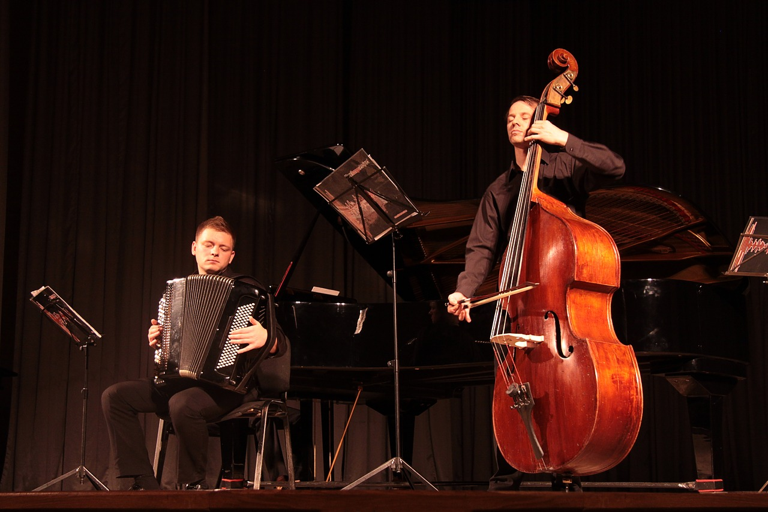

KONTRABAS
Kontrabas je največje godalo z najnižjimi toni.
Glasbenik ki igra na kontrabas se imenuje kontrabasist.
Note za kontrabas zapišemo v basovskem ključu.

Slide 7
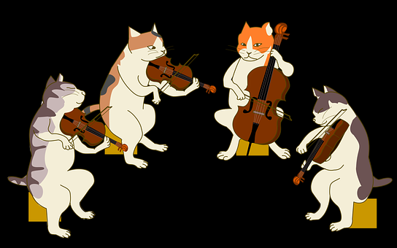
Sedaj pa prisluhnimo kako zvenijo vsa godala skupaj. ☺
Prisluhni godalnemu kvartetu: https://www.youtube.com/watch?v=SSMxW527Xwg
GODALNI KVARTET
1. VIOLINA
2. VIOLINA
VIOLA
VIOLONČELO
*Reši naloge na delovnem listu.

